Slide 1
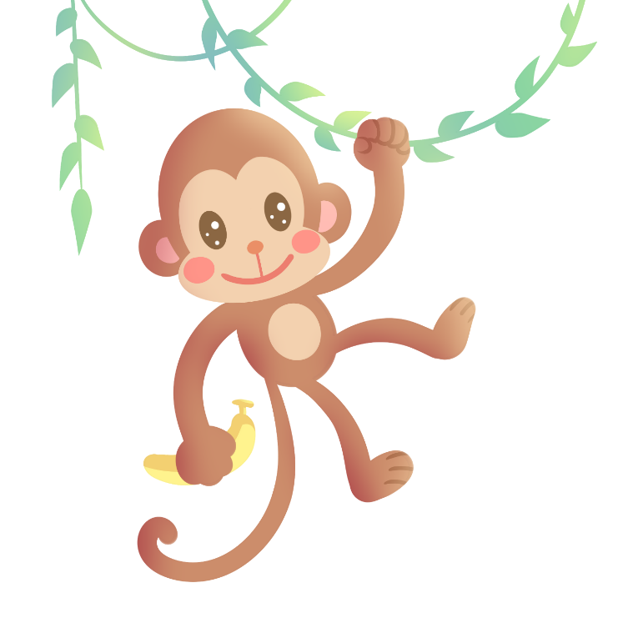
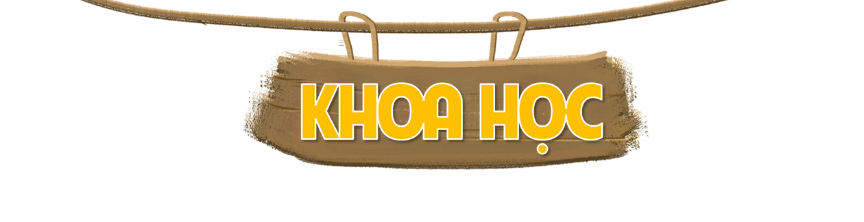











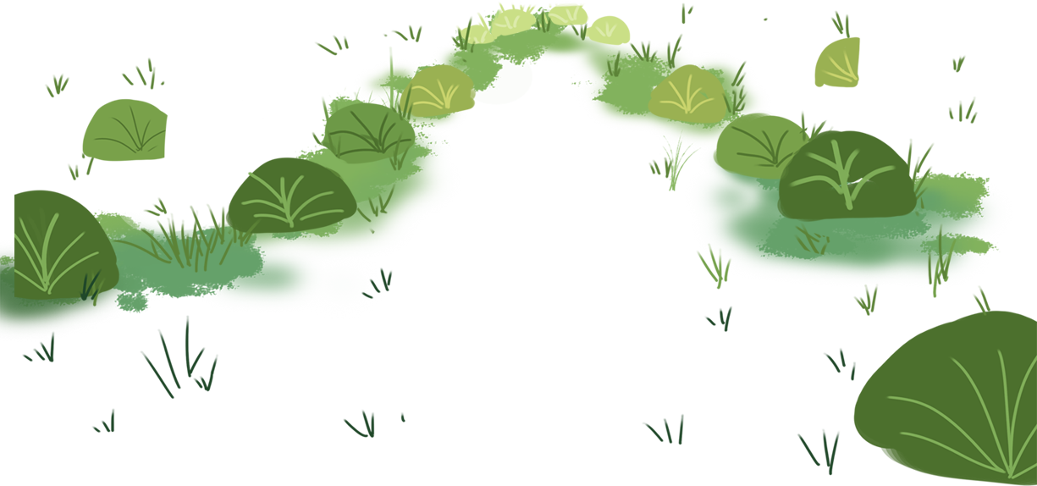



Slide 2


-02-

Slide 3

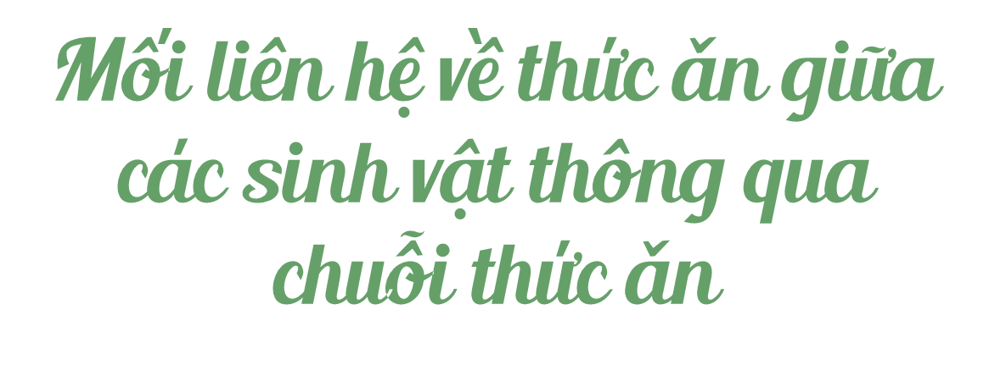

Slide 4
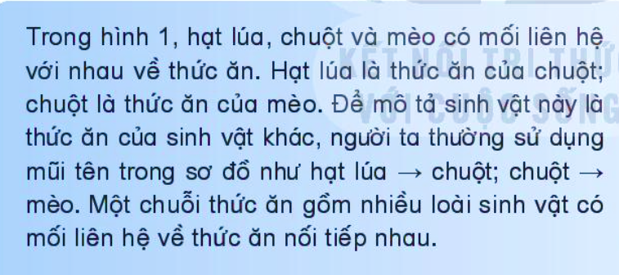
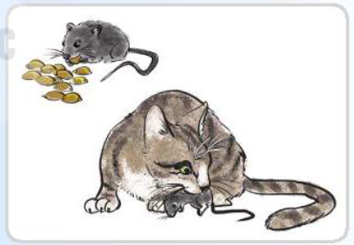
Hình 1

Slide 5

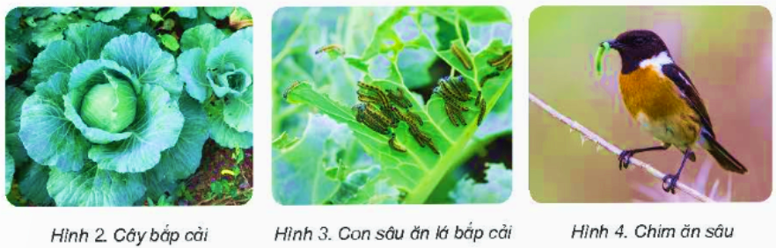
1. Quan sát từ hình 2 đến 4 và mô tả mối liên hệ về thức ăn giữa các sinh vật:

Slide 6

+ Mô tả mối liên hệ về thức ăn giữa:
cây bắp cải và con sâu; con sâu và con chim.

Slide 7
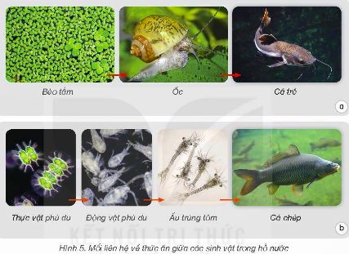
3. Hình 5 thể hiện các loài sinh vật trong một hồ nước có liên hệ với nhau về thức ăn.

Slide 8

- Mô tả mối liên hệ về thức ăn giữa các sinh vật trong hồ nước.
- Cho biết sinh vật đứng đầu trong mỗi chuỗi thức ăn đó.

Slide 9
Hình | Mối liên hệ về thức ăn | Sinh vật đứng đầu
a | Bèo tấm → ốc → cá trê
Bèo tấm

Slide 10
Hình | Mối liên hệ về thức ăn | Sinh vật đứng đầu
b | Thực vật phù du→ động vật phù du → ấu trùng tôm → cá chép
Thực vật phù du

Slide 11


Các chuỗi thức ăn được thể hiện bằng sơ đồ với các mũi tên, sinh vật đứng trước là thức ăn của sinh vật đứng sau mũi tên.

Slide 12

Các sinh vật trong chuỗi thức ăn sắp xếp theo một chiều nhất định. Sinh vật đứng sau mũi tên sử dụng sinh vật đứng trước làm thức ăn. Một sinh vật có thể tham gia vào nhiều chuỗi thức ăn khác nhau.

Slide 13
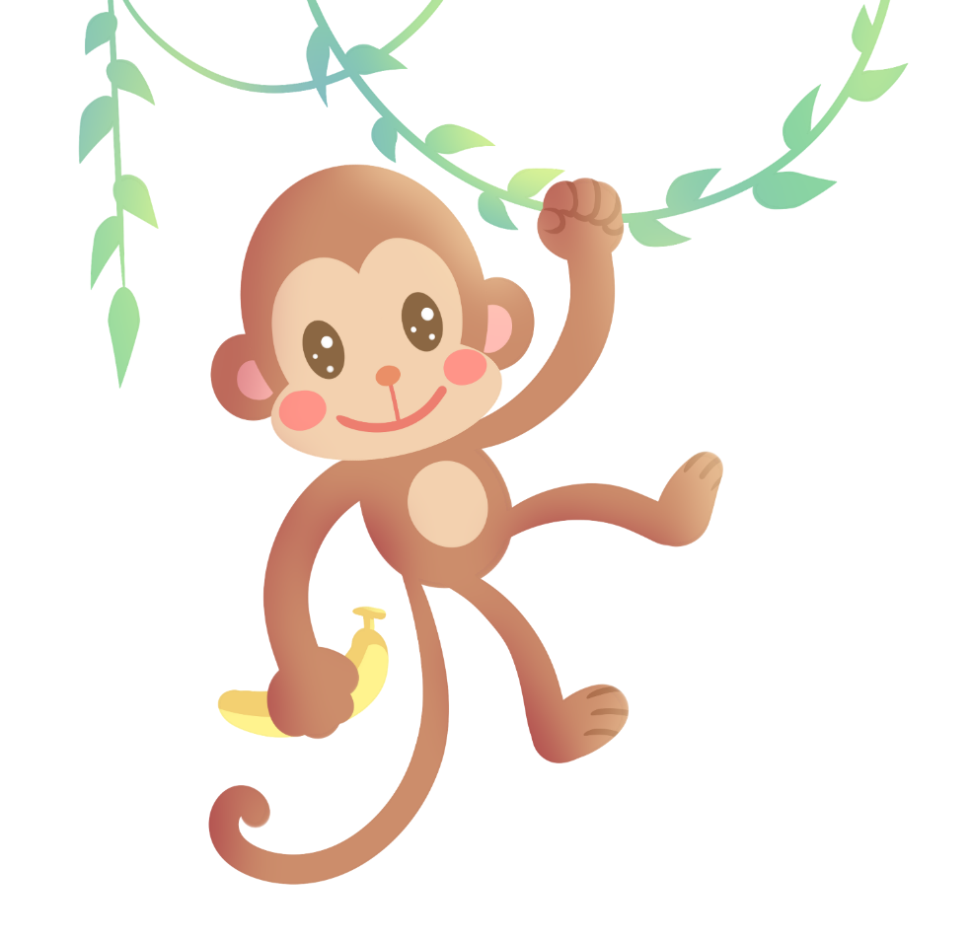

-03-

Slide 14
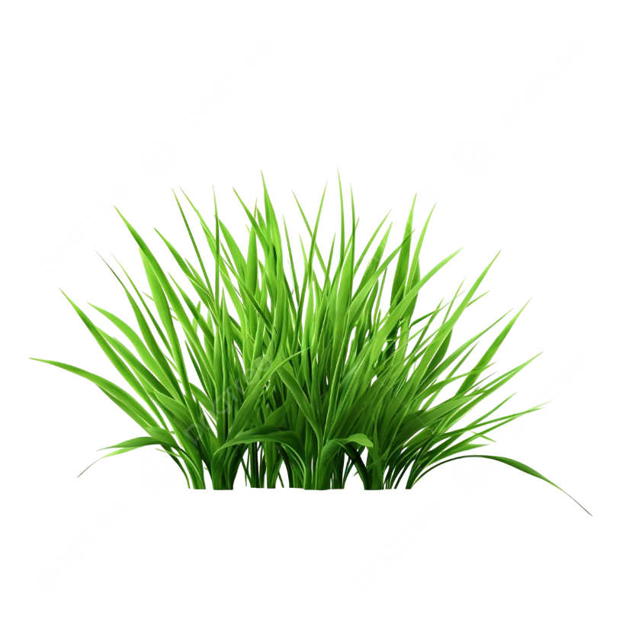
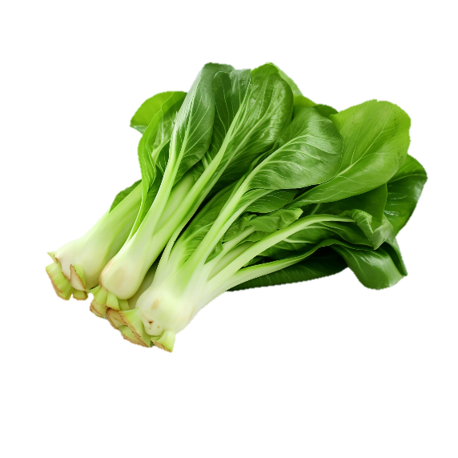
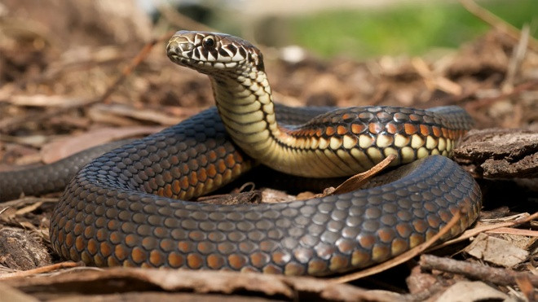
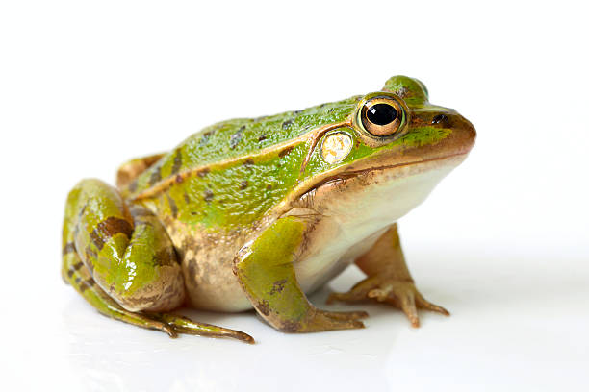
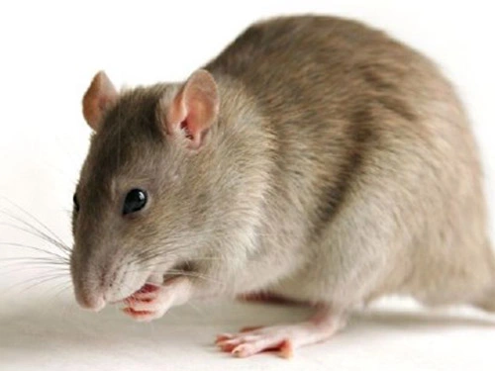
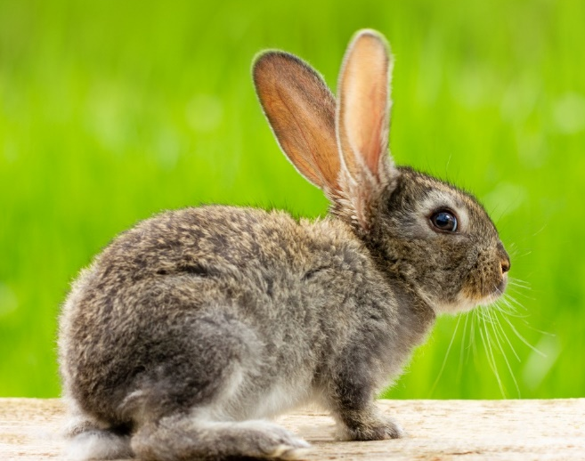
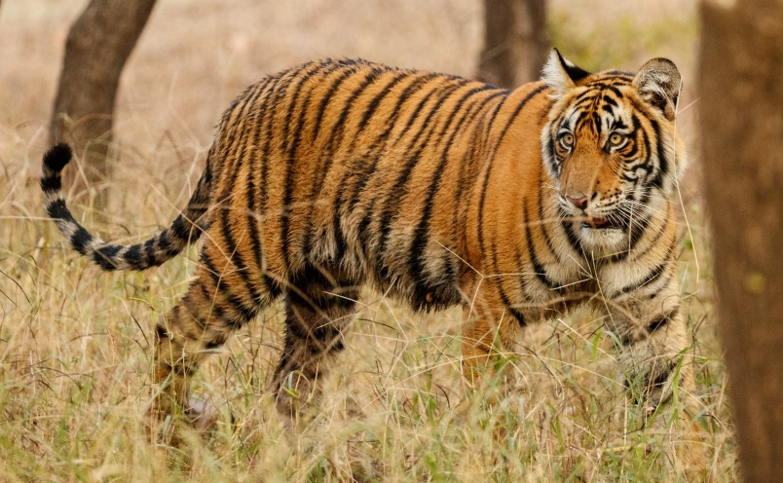
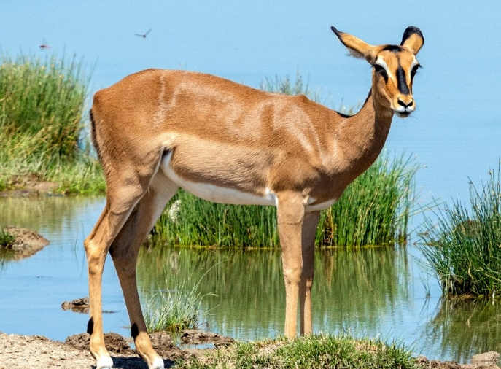
Hãy lập sơ đồ thể hiện mối liên hệ về thức ăn giữa các sinh vật sau.

Slide 15





